Slide 1
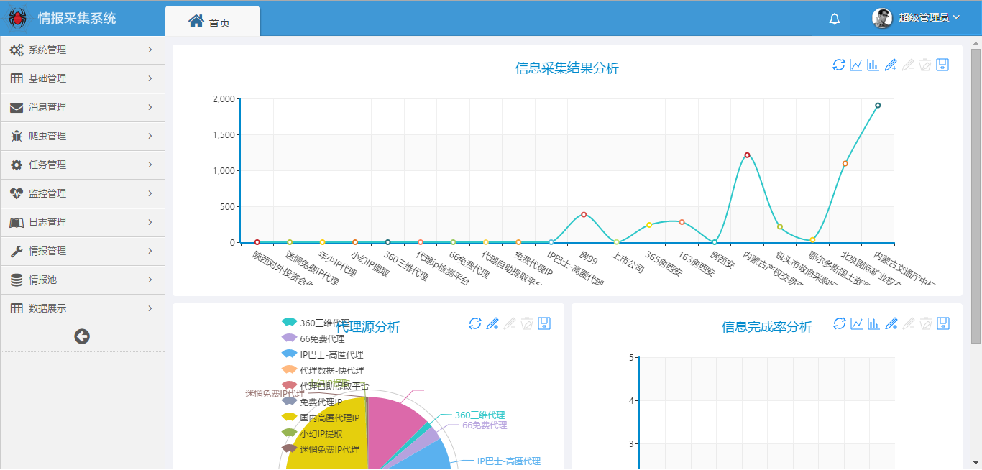
平台主界面视图
实现对涉税情报抓取运行情况和内容的统计与聚合，可直观了解涉税情报运作情况。

Slide 2
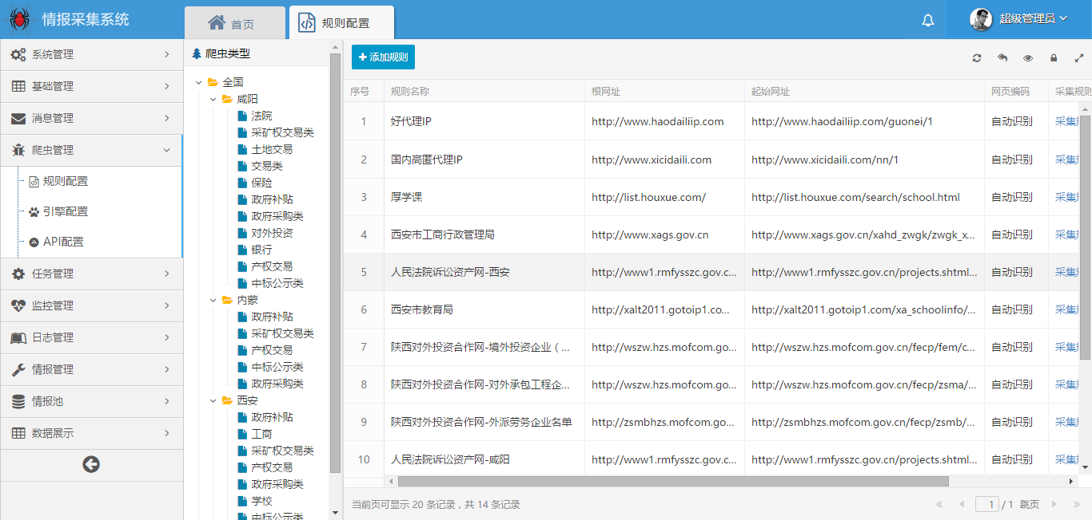
情报目标定义
通过定向网址和自定义关键字相结合的方式，根据涉税情报获取内容分析，定义抓取的涉税情报目标对象的地址、页面模型、采集规则、抓取方式等。

Slide 3
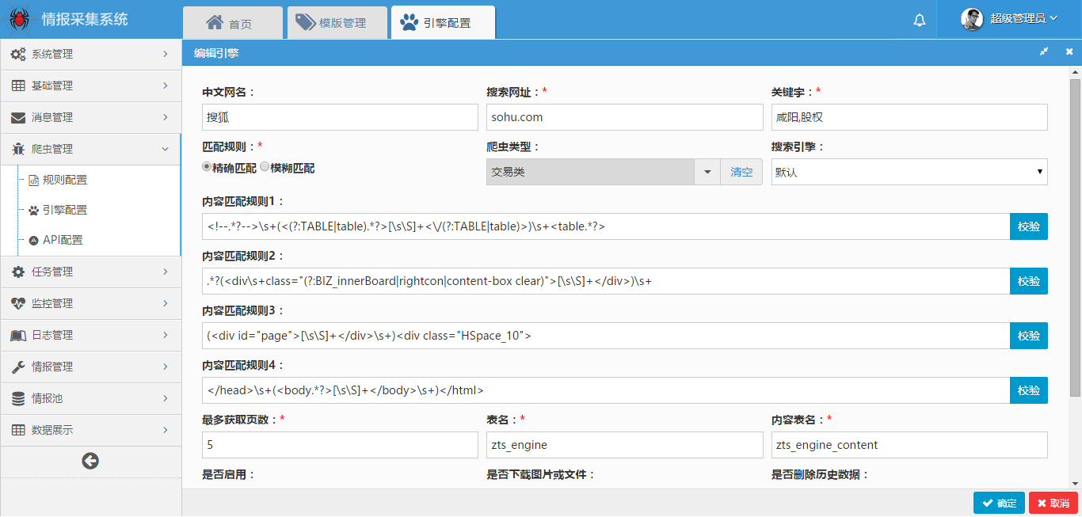
爬虫配置管理
通过可视化配置的方式实现对常规目标网站抓取内容的配置，爬取的各项参数的设定。

Slide 4
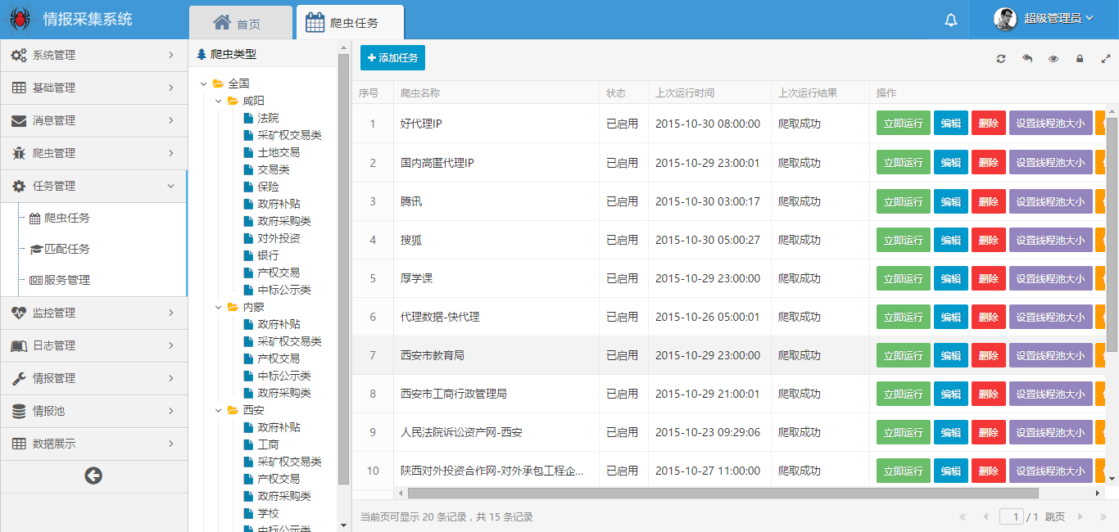
情报自动采集
可对爬虫引擎开始执行时间、调度规则进行设置，按照设定的规则进行自动化、周期性执行爬虫引擎抓取相关内容，可对运行的爬虫引擎进行实时监控。

Slide 5
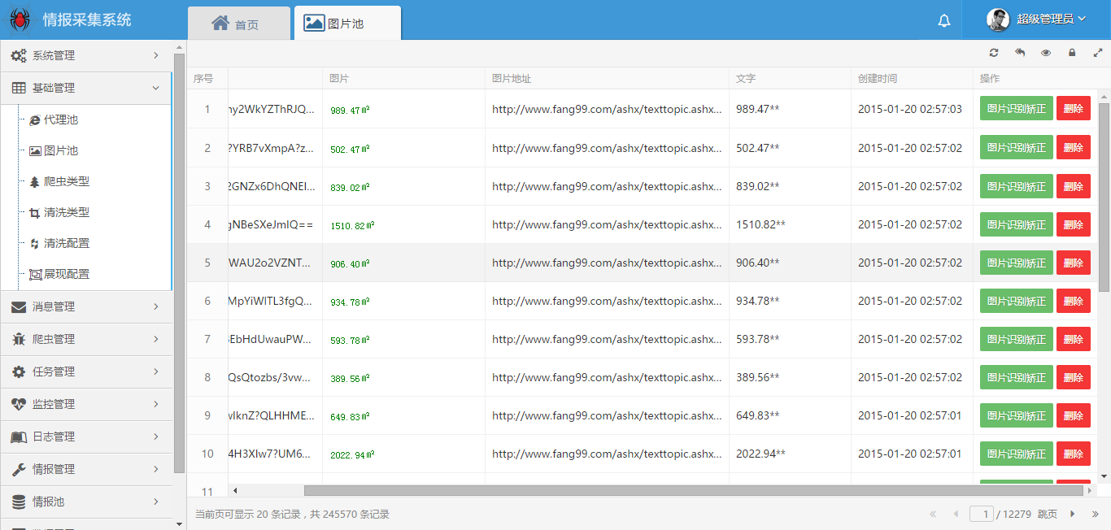
情报智能识别
一是通过语义分析技术实现对文本内容的关键信息自动提取，生成格式化涉税情报数据；二是通过OCR识别技术实现对图片内容的自动提取。

Slide 6
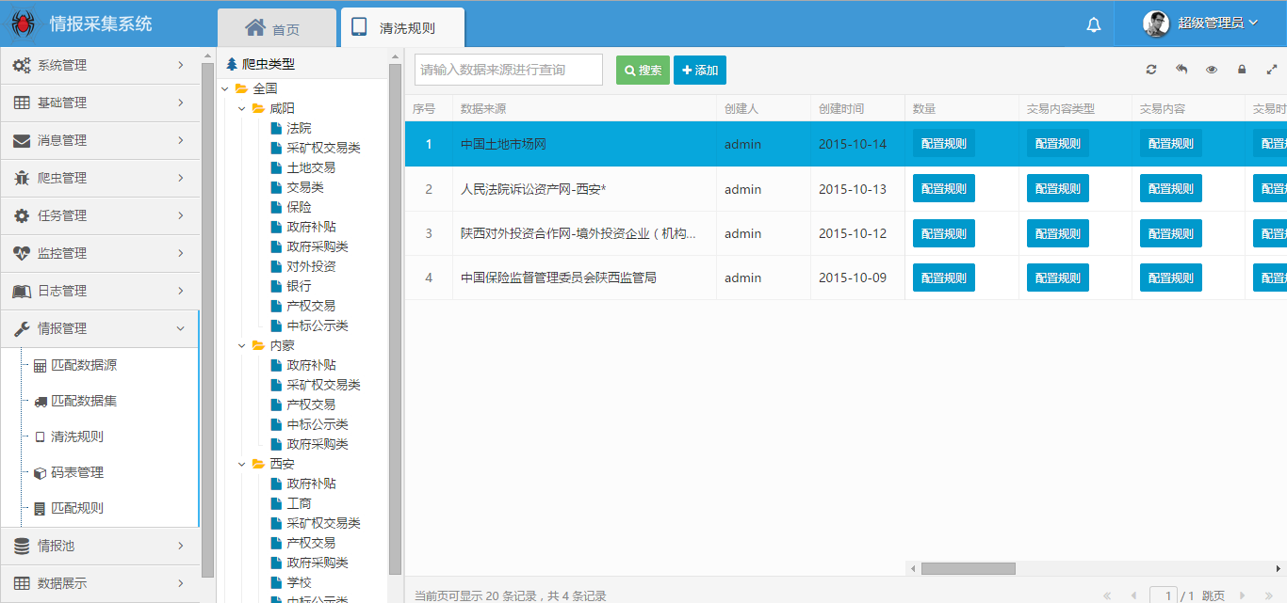
情报加工处理
根据定义的规则对识别后的元数据进行自动化格式转化、数据组装和格式化存储，对采集信息的有效性进行识别和加工处理，对无效的数据自动剔除。

Slide 7
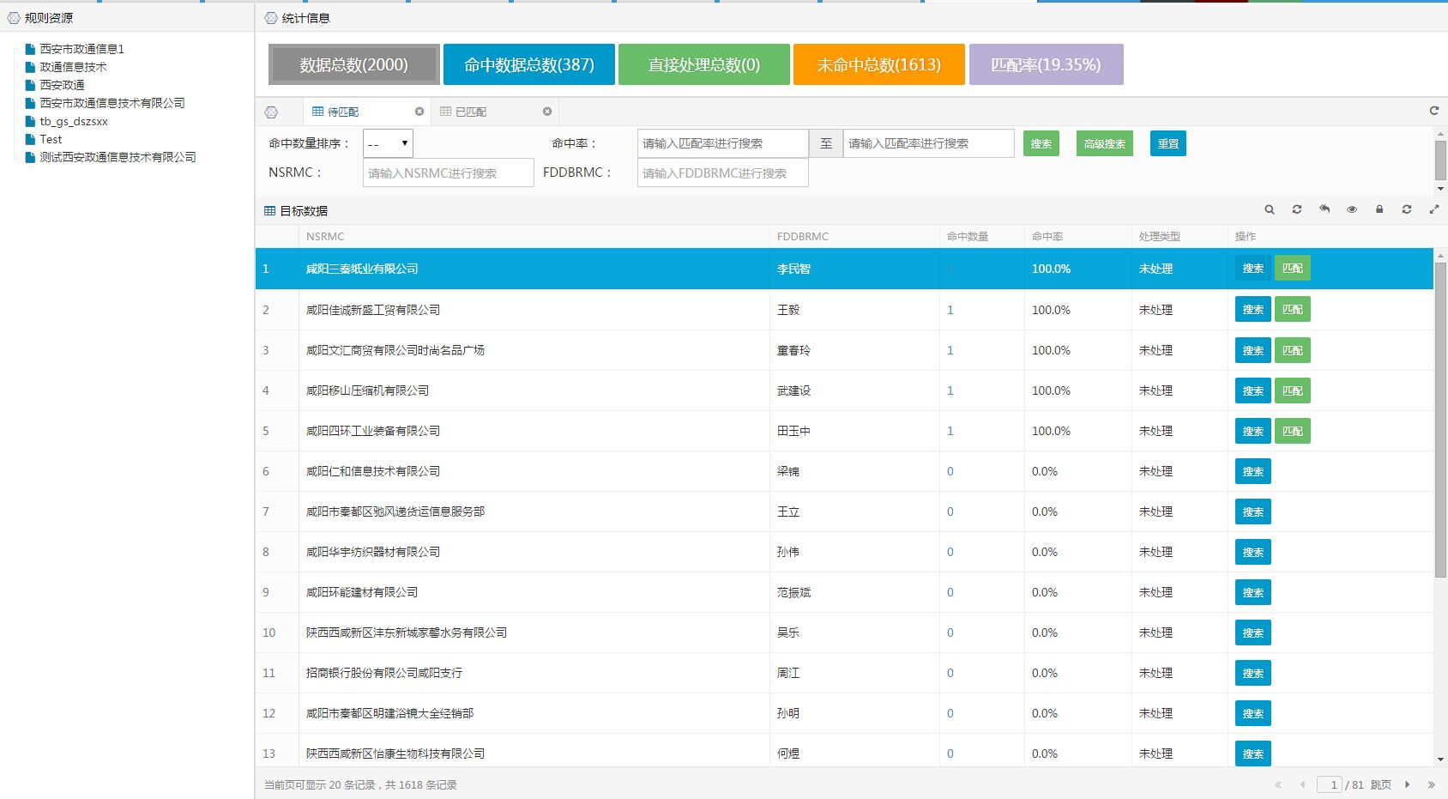
情报匹配归集
以纳税人基本信息、属地信息等为参照，根据设定的规则对涉税情报数据进行自动关联匹配，归集至具体纳税人。对于不能自动匹配归集的数据，提供人工匹配归集功能。

Slide 8
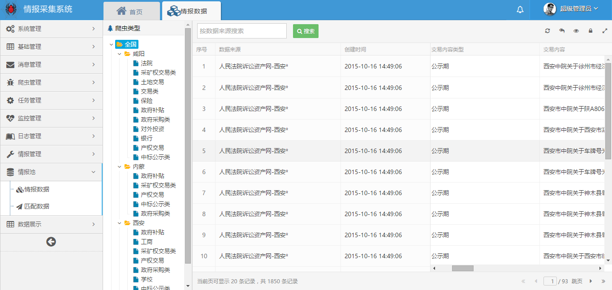
情报处理应用
纳税人涉税情报数据匹配归集后自动推送至涉税情报池中进行集中管理，为税务大数据应用提供数据源。对涉税情报池中的情报也可根据设定的处理流程，进行分配、推送、核实、反馈和评价处理。

Slide 9
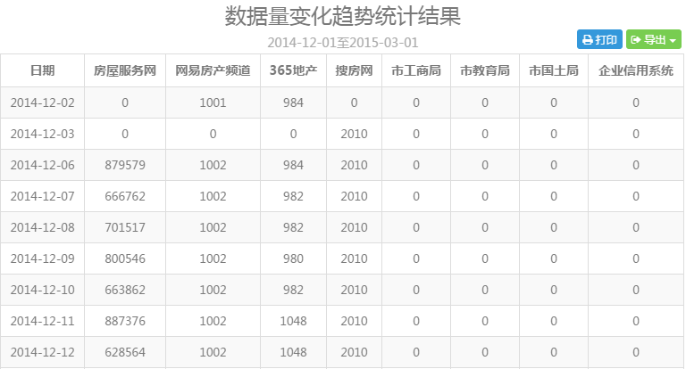
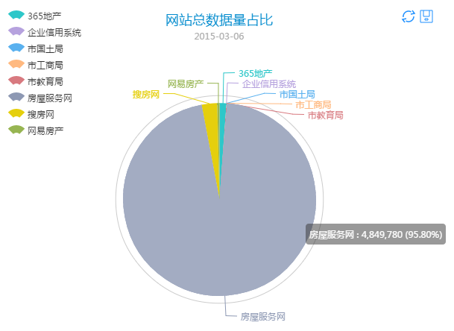
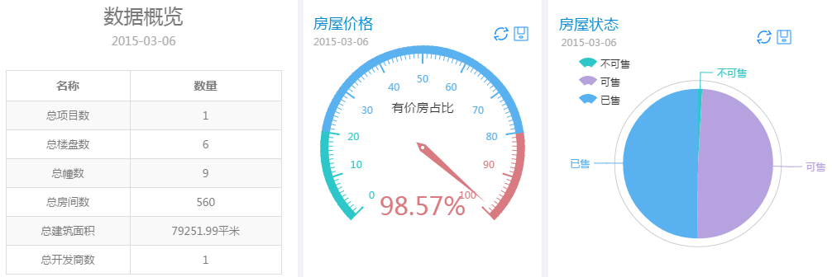
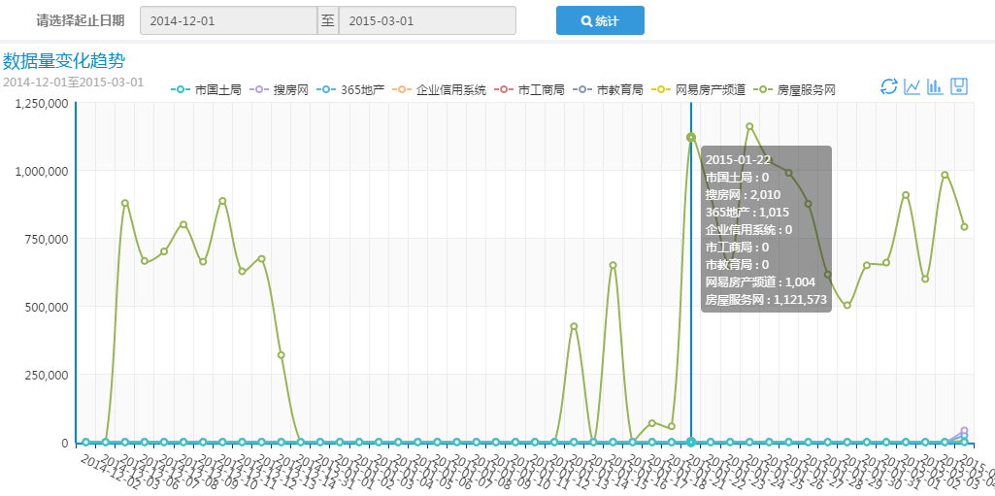
情报数据展示

